Slide 1

实习答辩
计算机6班 041803101
汇报人：陈曼
实习岗位：Web前端工程师

Slide 2
目录
CONTENTS
1
实习概况
2
实习内容
3
实习感受

Slide 3
01
实习概况

Slide 4
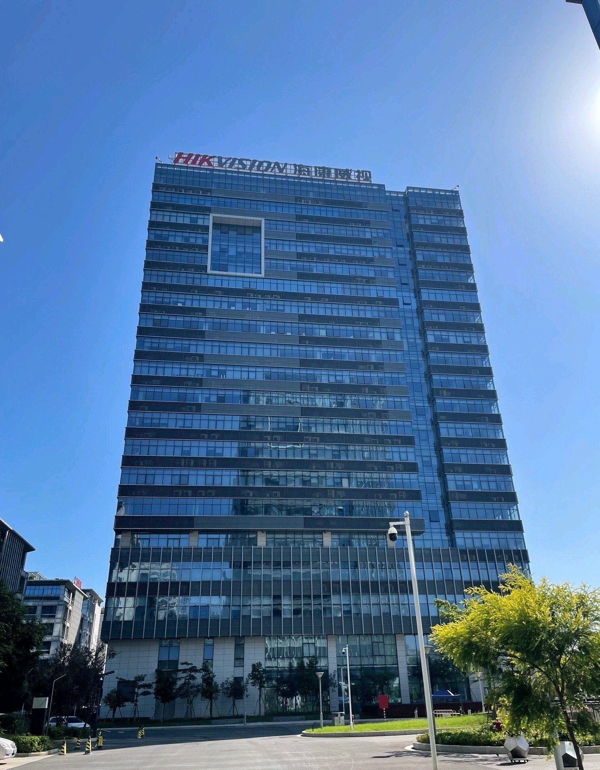
公司简介
海康威视
海康威视是以视频为核心的智能物联网解决方案和大数据服务提供商，其产品和解决方案应用在全球150多个国家和地区。海康威视业务聚焦于智能物联网、大数据服务和智慧业务，构建开放合作生态，为公共服务领域用户、企事业用户和中小企业用户提供服务，致力于构筑云边融合、物信融合、数智融合的智慧城市和数字化企业。
海康威视福建业务中心成立于2007年，目前员工规模近400人，在福建省九地市设有九家分公司。涵盖研发、营销、技服和运营四大岗位序列，面向本地客用户提供优质化服务，2020年销售额近20亿元。

Slide 5
实习历程
01
02
03
04
05
7月
8月
9月
10月
11月
熟悉公司前端业务技术栈、脚手架和UI框架，开发简单表单项目。
和项目经理、产品经理、后端开发、原型设计沟通业务需求，独立承担项目前端开发工作
和项目经理、产品经理、后端开发、原型设计沟通业务需求，独立承担项目前端开发工作。
11.12离职。
2021.7.12入职，熟悉工作环境和工作规程。
培训、学习海康地图引擎，开发简单地图页面。

Slide 6
02
实习内容

Slide 7
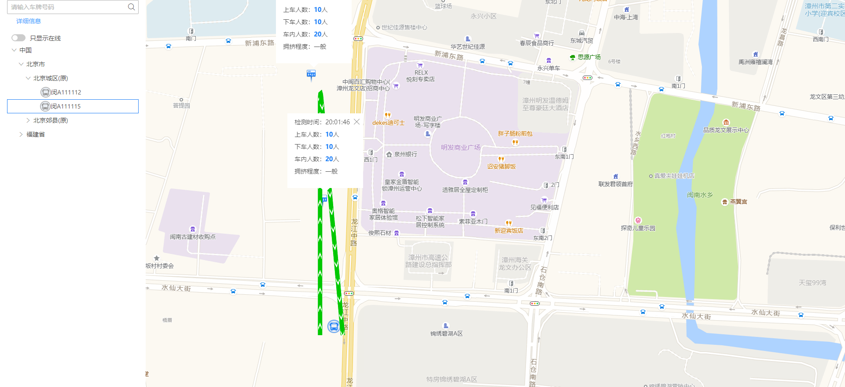
地图

Slide 8
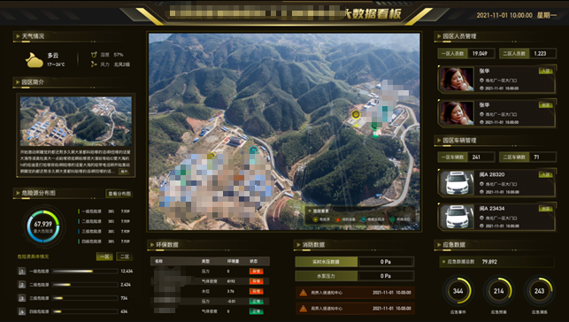
可视化看板

Slide 9
03
实习感受

Slide 10
实习体会与收获
完善的开发框架和代码管理
沟通
不同于独立开发的自由性，企业级的产品开发有完善的前后端框架，同时在源码的管理上也更加严格。
不论是和同事间的协作交流，还是和第三方技术人员或现场技术支持的沟通都让我受益良多。
解决问题的方法
技术提升
向同事请教、公司内部资料。
向同事请教、公司内部资料、需求驱动的学习方式。

Slide 11
谢谢观看
计算机6班 041803101
陈曼

